Slide 1

ÜMRANİYE REHBERLİK VE ARAŞTIRMA MERKEZİ
DESTEK EĞİTİM ODASI
HOŞGELDİNİZ

Slide 2


Slide 3
MİLLÎ EĞİTİM BAKANLIĞI OKUL ÖNCESİ EĞİTİM VE
İLKÖĞRETİM KURUMLARI YÖNETMELİĞİ
(26-07-2014 -29072 RG)
(DEĞİŞEN SON YÖNETMELİKLER)

Slide 4
Destek eğitim odası açılması
MADDE 84 – (1) Kaynaştırma öğrencileri ile özel yetenekli öğrenciler için okul öncesi eğitim ve ilköğretim kurumlarında özel eğitim desteği verilmesi amacıyla okulun fiziki imkânları doğrultusunda destek eğitim odası açılabilir.
(2) Destek eğitim odasındaki eğitim hizmetleri, ilgili mevzuat hükümleri doğrultusunda yürütülür.
(3) Destek eğitim odasının öğretim materyalleri ve donanım ihtiyaçları öğrencilerin ihtiyaç ve özellikleri dikkate alınarak sağlanır.

Slide 5
Ölçme ve değerlendirmenin genel esasları
MADDE 20 – c) Kaynaştırma yoluyla eğitimlerine devam eden öğrenciler için; Bireyselleştirilmiş Eğitim Programı Geliştirme Birimi tarafından bireyselleştirilmiş eğitim programı (BEP) hazırlanır ve bu öğrencilerin başarıları, bu programda yer alan amaçlara göre değerlendirilir.

Slide 6
DEĞİŞEN ÖZEL EĞİTİM HİZMETLERİ YÖNETMELİĞİ
21/07/2012 TARİHLİ ve
28 360 SAYILI RESMİ GAZETE

Slide 7
EGİTSEL DEĞERLENDİRME VE TANILAMA
28 360 sayılı ÖZEL EĞİTİM HİZMETLERİ YÖNETMELİĞİ
MADDE 7;
  Eğitimin her tür ve kademesindeki geçişler ile bireylerin eğitim performansı ve eğitim ihtiyaçları dikkate alınarak veli ya da okulun/ kurumun isteği üzere gerektiğinde tekrarlanır.

Slide 8
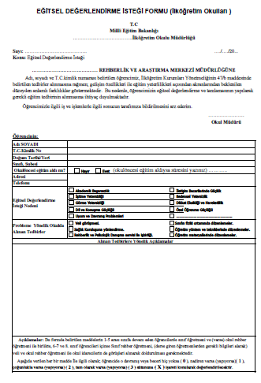
EĞİTSEL DEĞERLENDİRME FORMU DOLDURULMASI

Slide 9
Eğitsel Değerlendirme ve Tanılama
Tıbbi
tanı
Performans
Belirleme
Test Sonucu
KURUL KARARI
Okul Bilgi
Veli görüşme
Özel eğitim kurum
formları

Slide 10
KAYNAŞTIRMA YOLUYLA EĞİTİM
MADDE 12 – (1) Özel eğitim hizmetleri kurulu, özel eğitim değerlendirme kurul raporu doğrultusunda özel eğitime ihtiyacı olan bireyi uygun resmî okul veya kuruma yerleştirir. Bu kurul, Özel Eğitim Değerlendirme Kurulunun yönlendirme raporu ve velinin isteği doğrultusunda özel okullarda öğrenimlerini sürdüren öğrencinin, bulunduğu okulda kaynaştırma yoluyla eğitime devam etmesi için de karar alabilir.⁽²⁾

Slide 11
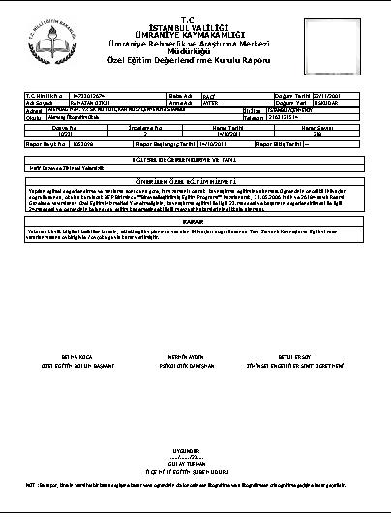

Slide 12
Destek Eğitim Odası
e) Kaynaştırma yoluyla eğitim uygulamaları yapılan okul ve kurumlarda öğrencinin yetersizliğine uygun fiziksel, sosyal, psikolojik ortam düzenlemeleri yapılır. Bu okul ve kurumlarda öğrenciye verilen eğitim hizmetlerinin etkin bir biçimde yürütülebilmesi amacıyla özel araç-gereç ile eğitim materyalleri sağlanır ve destek eğitim odası açılır.

Slide 13
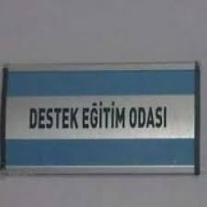
BÜTÜNLEŞTİRME VE DESTEK EĞİTİM ODASI

Slide 14
DESTEK EĞİTİM ODASI
Özel eğitim sınıflarından faydalanmayan “kaynaştırma öğrencileri” ile “özel yetenekli öğrencilerin” ihtiyaç duydukları alanlarda
destek eğitim hizmeti verilmesi için düzenlenmiş ortamlara denir.

Slide 15
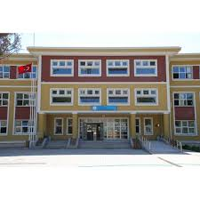
DESTEK EĞİTİM ODASI NASIL AÇILIR?
1-OKULLARDA
REHBERLİK HİZMETLERİ YÜRÜTME KURULU KOMİSYONU

Slide 16
DESTEK EĞİTİM ODASI NASIL AÇILIR?
2- İLÇE ÖZEL EĞİTİM HİZMETLERİ KURULUNA

Slide 17
DESTEK EĞİTİM ODASI NASIL AÇILIR?
3- İL ÖZEL EĞİTİM BÖLÜMÜNE GÖNDERİLİR.

Slide 18
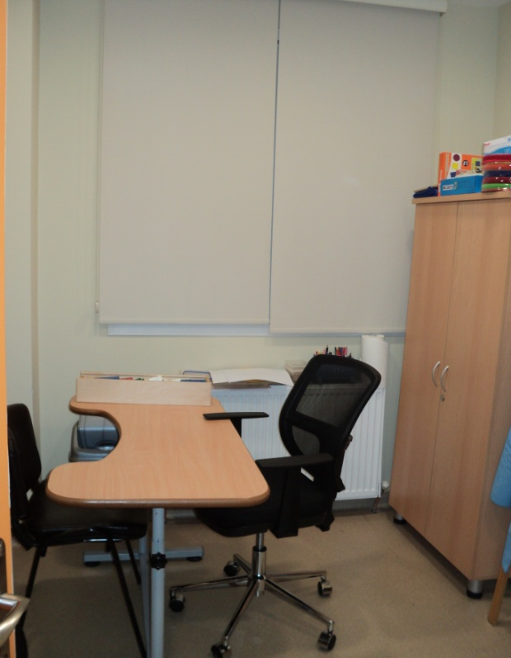
DESTEK EĞİTİM ODASI NASIL AÇILIR?
4- VALİLİK ONAYI İLE AÇILIR.
Destek eğitim odasında çalışan öğretmenler %25 fazla ek ders alırlar.

Slide 19
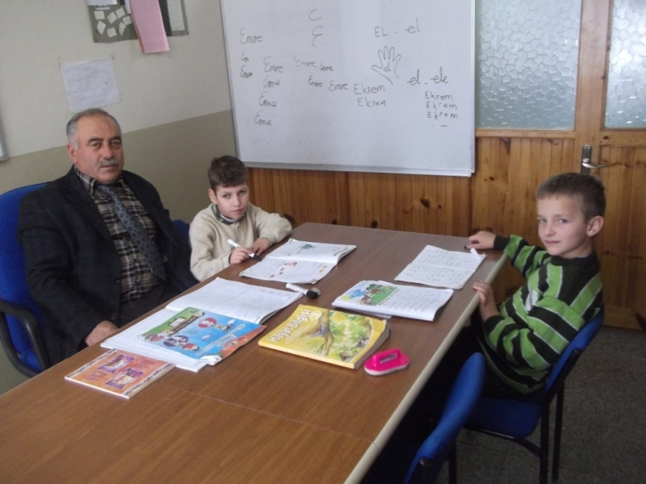
BİREYSEL VEYA GRUP EĞİTİMİ YAPILABİLİR.
GRUP SAYISI 3’Ü GEÇMEYECEK ŞEKİLDE PLANLANIR.

Slide 20

DESTEK EĞİTİM ODASINDA
BEP yapılır….
Haftalık toplam ders saatinin % 40’ını
aşmayacak şekilde planlanır.
OKUL VE YA KURUMUN DERS SAATLERİ
İÇİNDE YAPILIR.

Slide 21
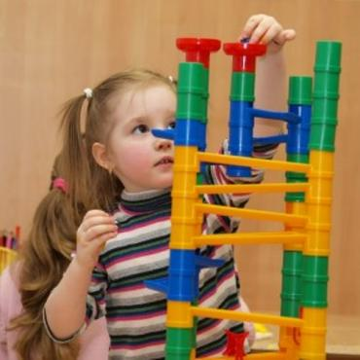
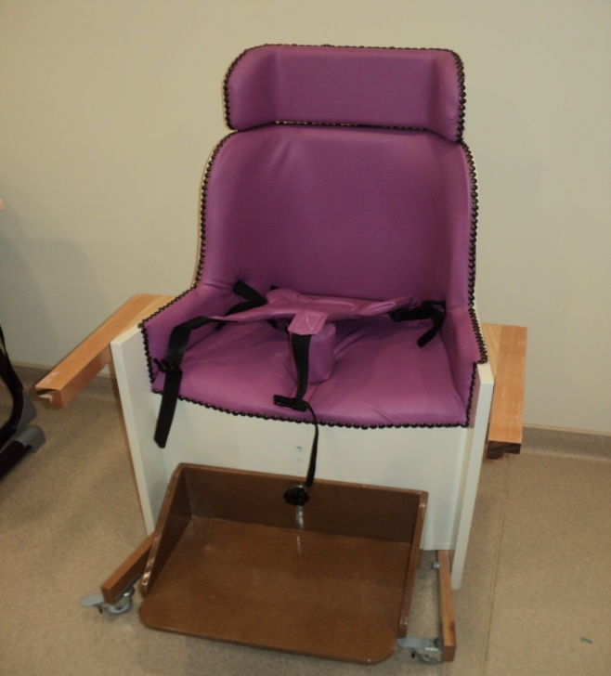
Kullanılacak materyaller ;
çocuğun yaşına,
Performansına,
Yetersizliğine göre çeşitlendirilmelidir.

Slide 22
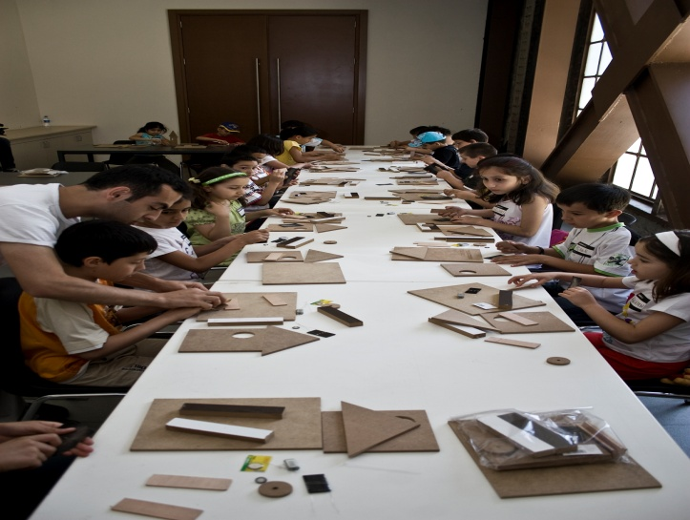
Destek eğitim odasına alınan öğrencinin uyum süreci çok önemlidir.
Aileye ve çocuğa yapılacaklar hakkında bilgi vermek gereklidir.

Slide 23
Uyum sürecinde;
İlgi ve yetenek envanteri yapma,
İhtiyaç analizi yapma,
Veli bilgi formlarını doldurma
Ders programı yapılabilir…..

Slide 24
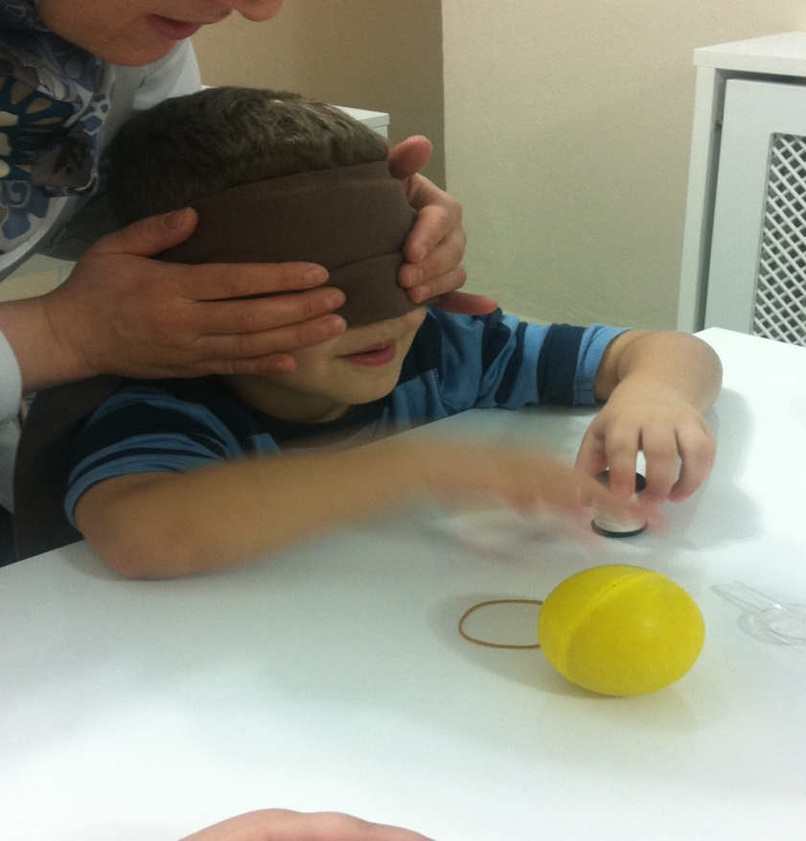
Önce bireysel oyunlar oynanıp,sonra grup oyunlarına geçilmelidir….

Slide 25
Destek odada yapılan etkinlikler büyük grupla da yapılabilir..
Öğrencinin sınıftaki ve okuldaki diğer öğrencilere yardım etmesi ,bilgilerini paylaşması sağlanmalıdır..

Slide 26

AİLE VE EĞİTİMCİLERİN OKUYACAĞI GÜZEL BİR KİTAP

Slide 27
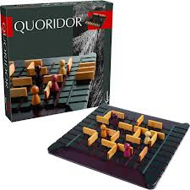
QRİDOR OYUNU : Yaratıcılığı çok geliştiren bir oyun

Slide 28
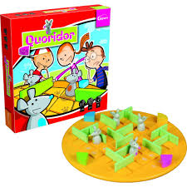
QRİDOR OYUNU OKUL ÖNCESİ

Slide 29

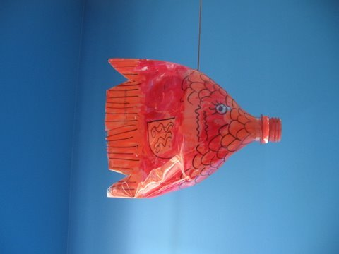
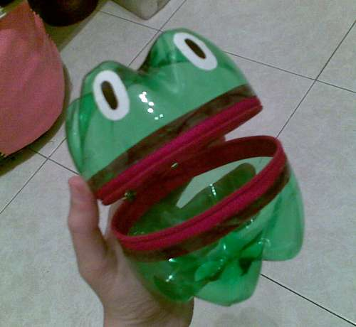
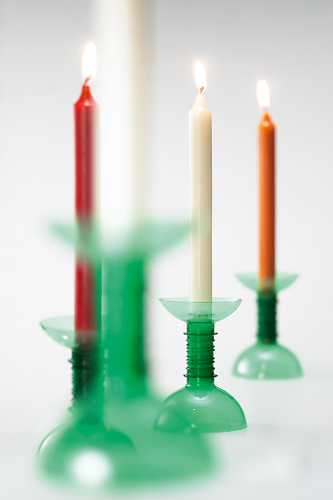
Destek eğitim odasındaki örnek çalışmalar

Slide 30
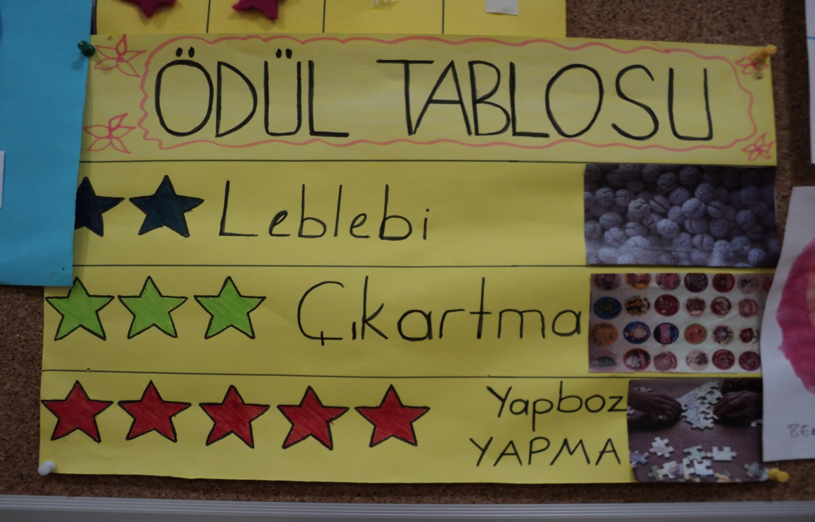
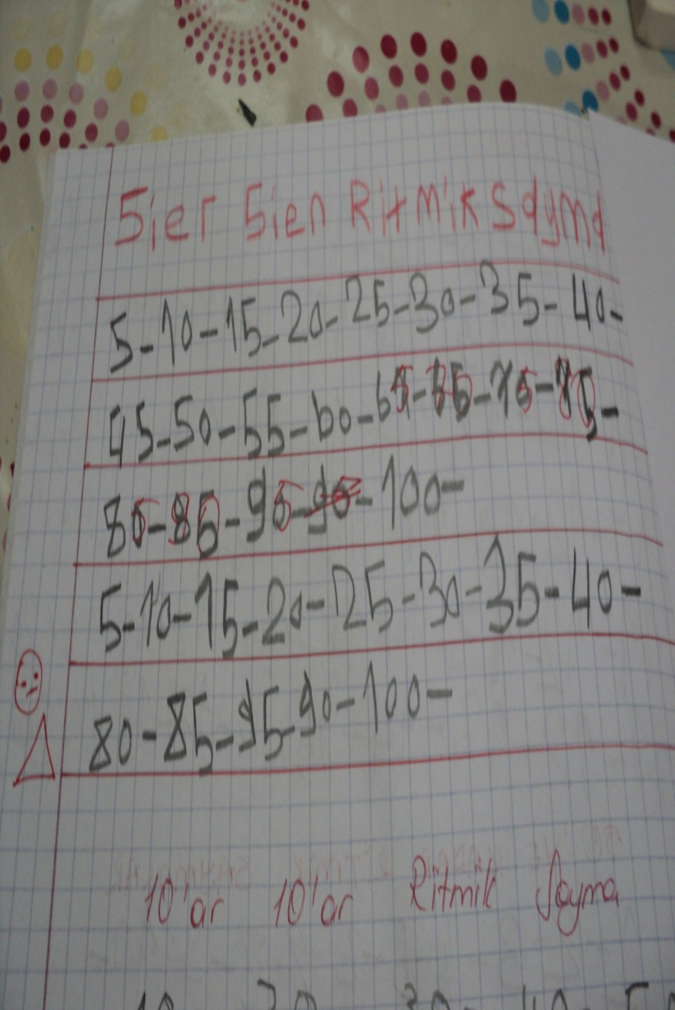
Destek eğitim odasındaki örnek çalışmalar

Slide 31
Destek Odada Yapılabilecek Çalışmalar
1- Zeka Oyunları Eğitimi- Kursu
2- Okul Öncesinde Bilim-Çocuk Programları
(DENEY ÇALIŞMALARI: İllüzyon nasıl oluşur?, Volkanlar nasıl oluşur? )
3- Takım ruhunu geliştirecek oyunlar
4- Kapla Oyunu (Denge Oyunu)
5- Yel değirmeni yapma…

Slide 32
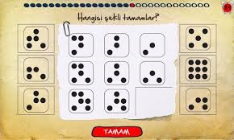
ZEKA OYUNLARI DERSİ
TALİM TERBİYE KURULUNUN SİTESİNDE ZEKA OYUNLARI DERSİ MÜFREDATI VARDIR.

Slide 33
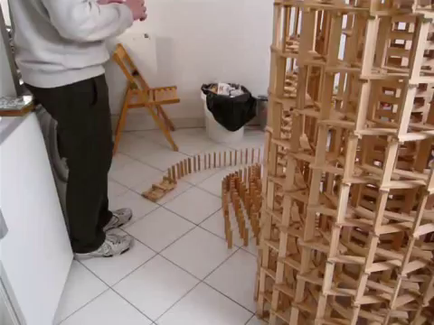
KAPLA OYUNU
YARATICILIĞI GELİŞTİREN EN İYİ OYUNLARDAN BİRİ

Slide 34
Destek Odada Yapılabilecek Çalışmalar
6- Yanardağ Çalışması
7- Lehim Çalışmaları
8- Lamba –Devre Çalışmaları
9- Renk Cümbüşü Pervane Çalışmaları
10-Robot Çalışmaları
11- Gece Gözlemleri
12- Drama Çalışmaları ( Rol Yapma)
13- Sanatsal Çalışmalar (Ebru Çalışmaları)

Slide 35
Destek Odada Yapılabilecek Çalışmalar
14- Yazarlık Çalışması (Hikaye kartları seçerek belli bir konuda hikaye yazma)
15- Güneş Saati (Zaman kavramını bulma)
16- Galaksi yapma-top boyama
17- Mikroskop İnceleme
18- Kalemlerden inşaat çalışması

Slide 36
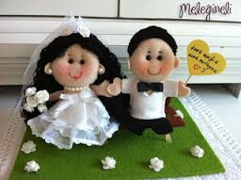
Destek Odada Yapılabilecek Çalışmalar
19- Kukla Üretme
20- Senaryo Yazma çalışması
21- Film çekme çalışması
22- Kendi yaratıcı hayvanını üret,
tasarla….

Slide 37
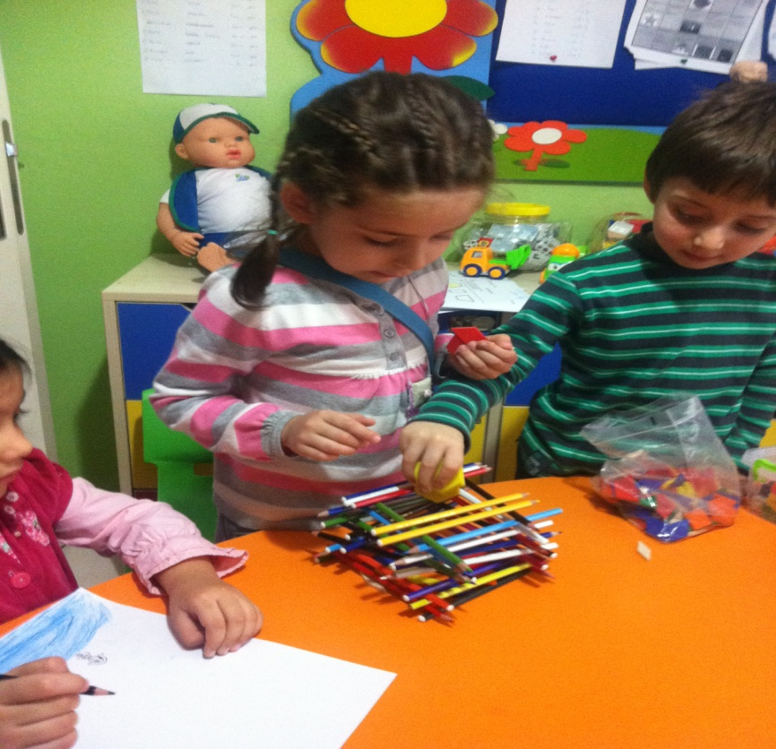
Kalemlerle Çalışma

Slide 38
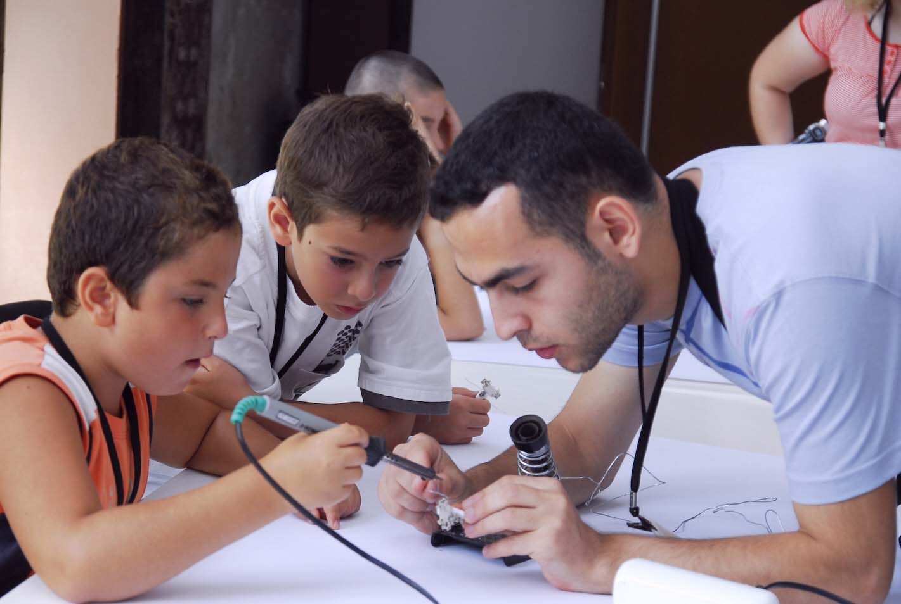
Lehim Çalışması

Slide 39
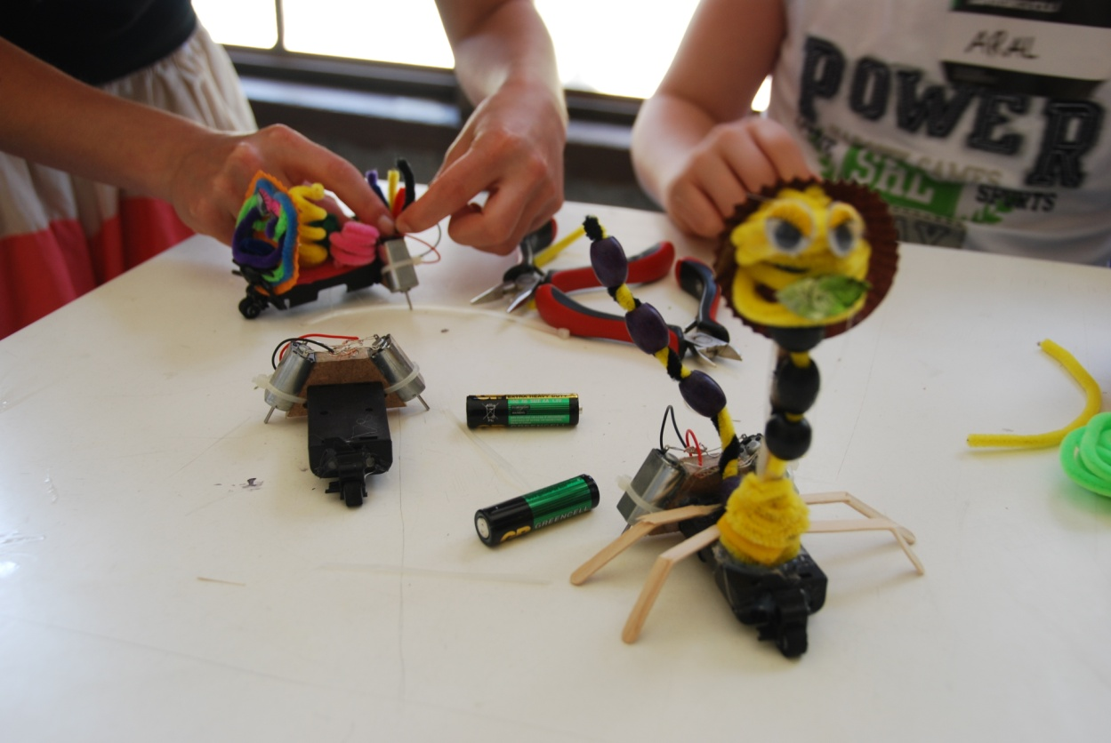
Robot Çalışması

Slide 40
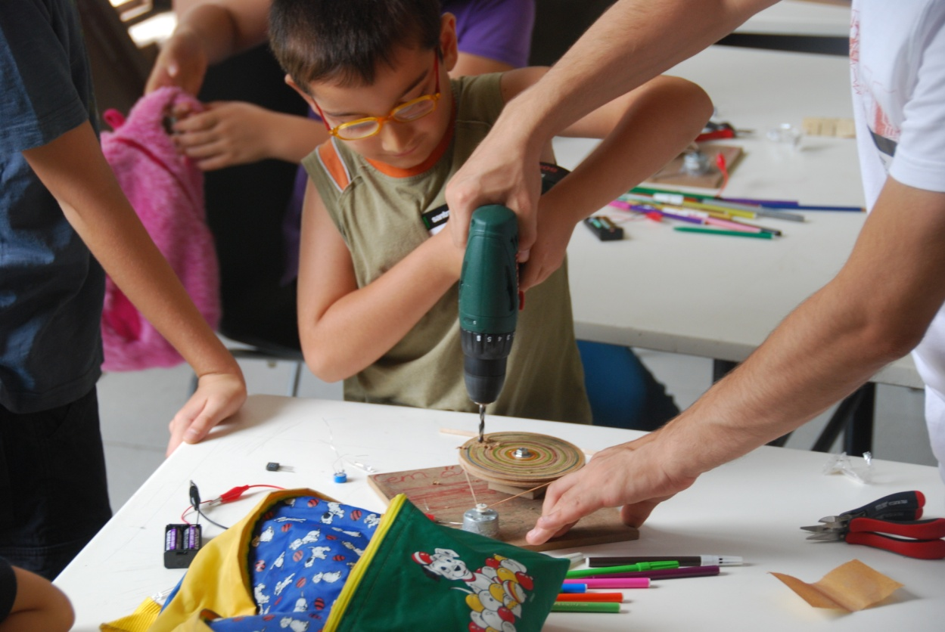
Renk Çarkı Yapma

Slide 41
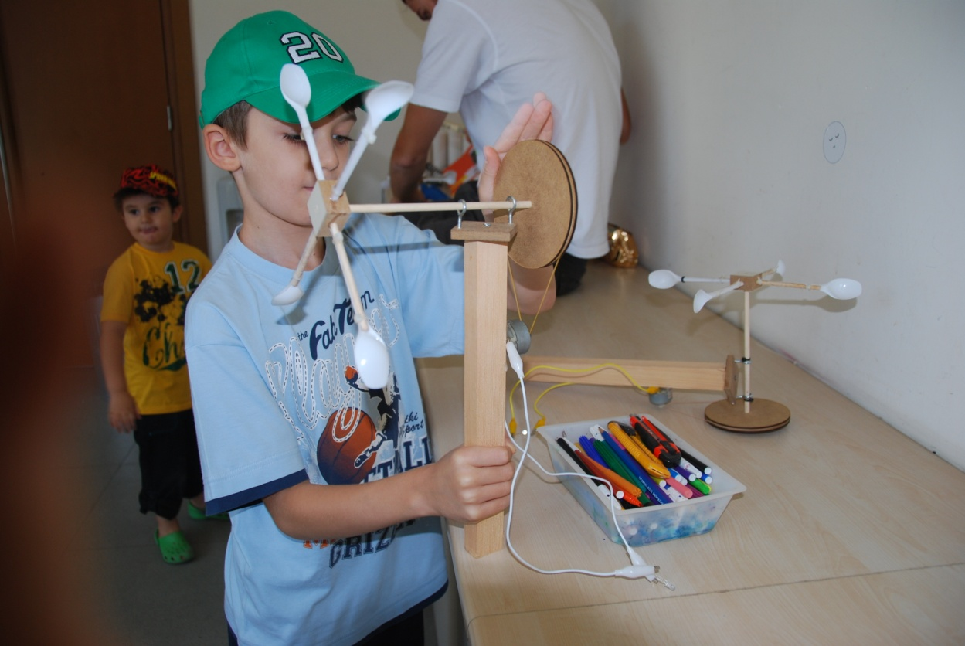
Pervane Yapma

Slide 42
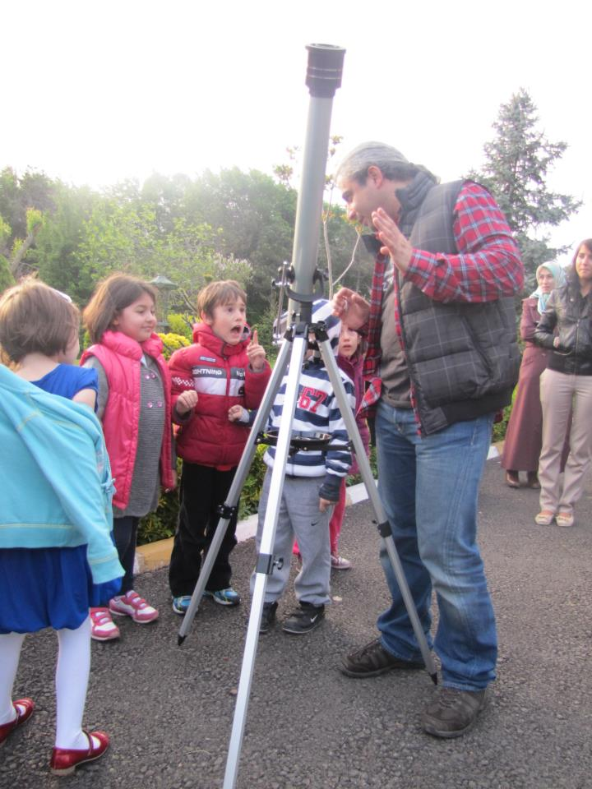
Gözlem Yapma

Slide 43
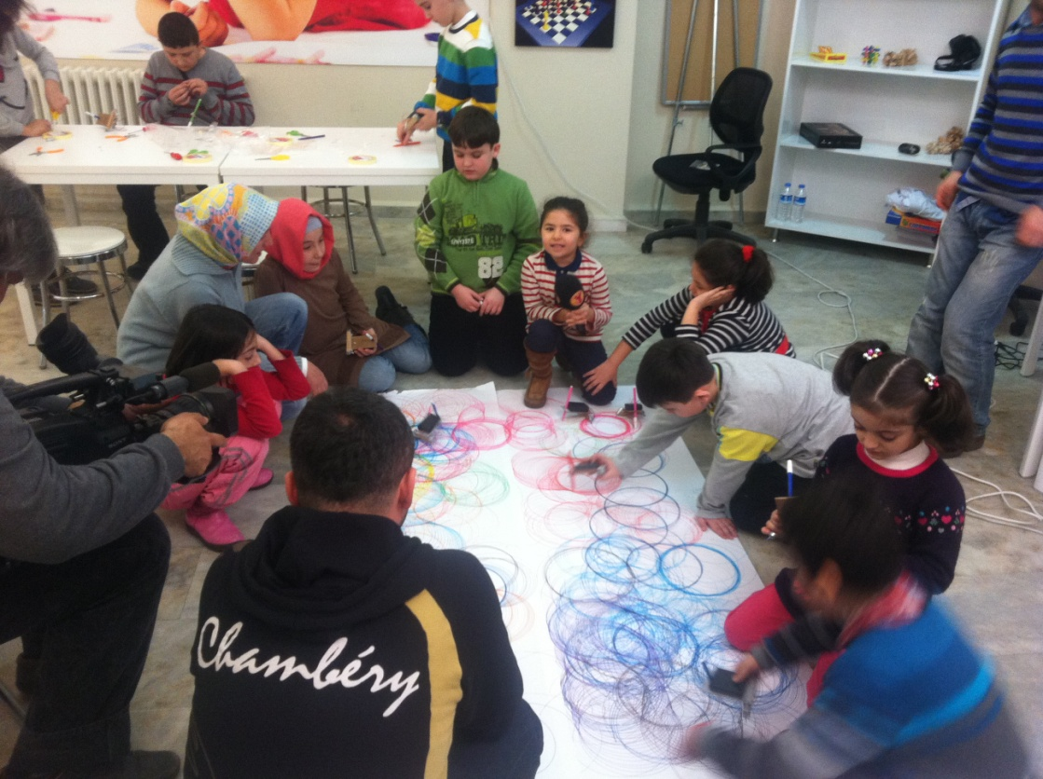
Renk Cümbüşü Yapma

Slide 44
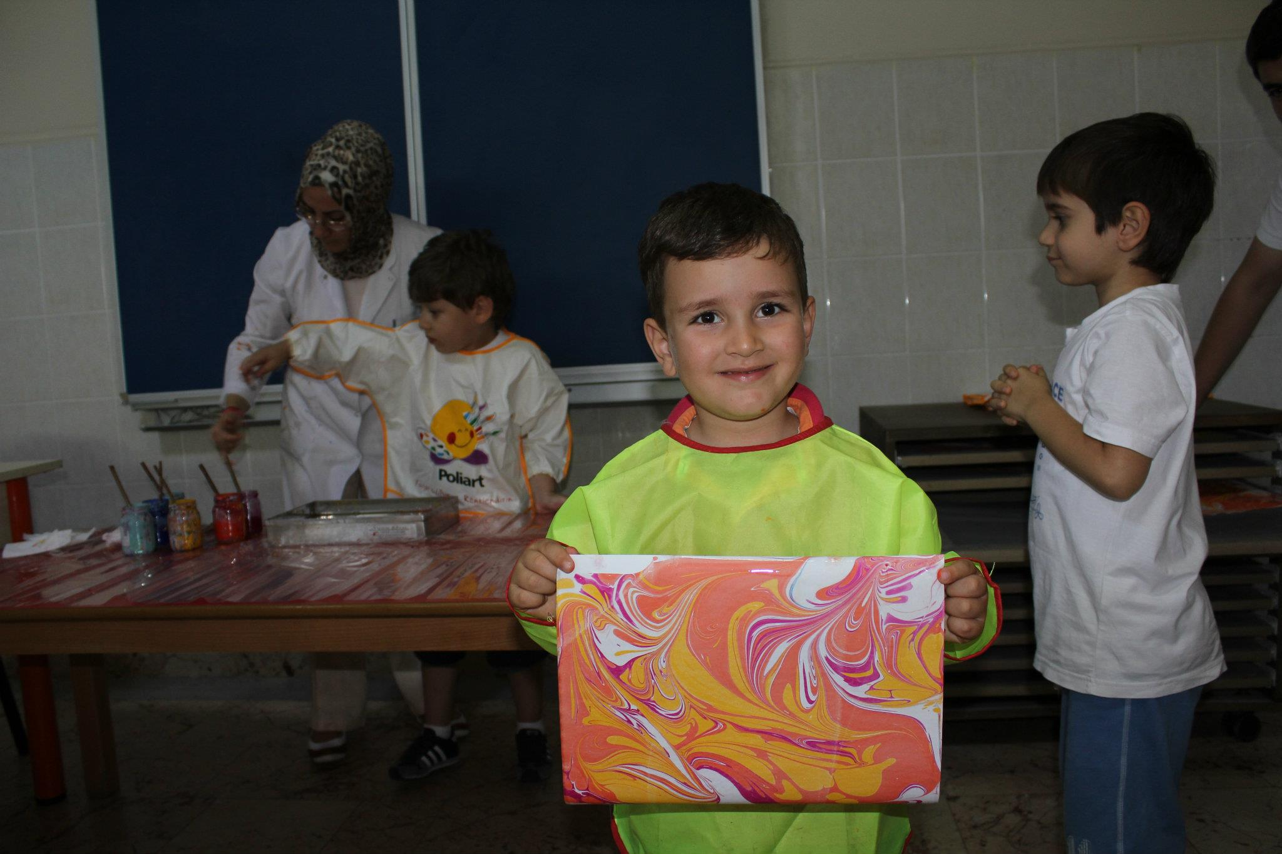
Ebru Yapma

Slide 45
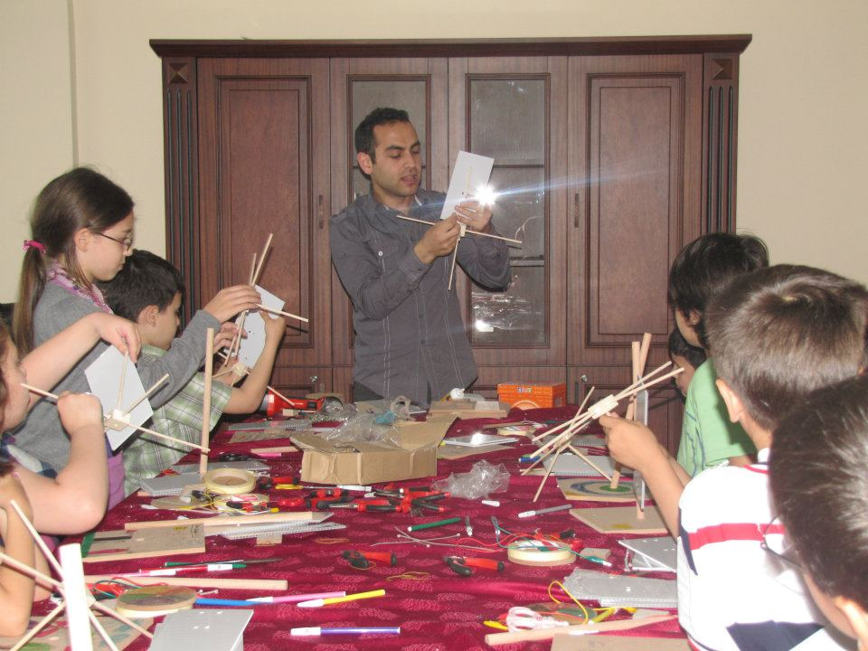
Pervane Yapma

Slide 46
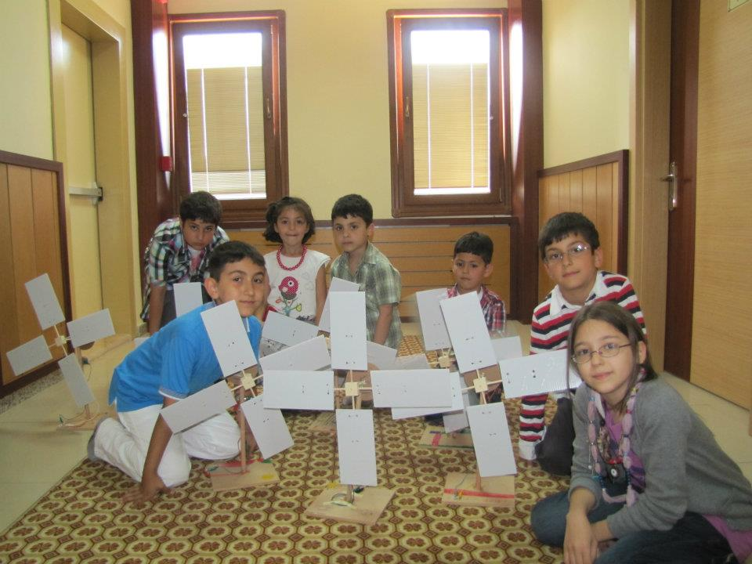

Slide 47
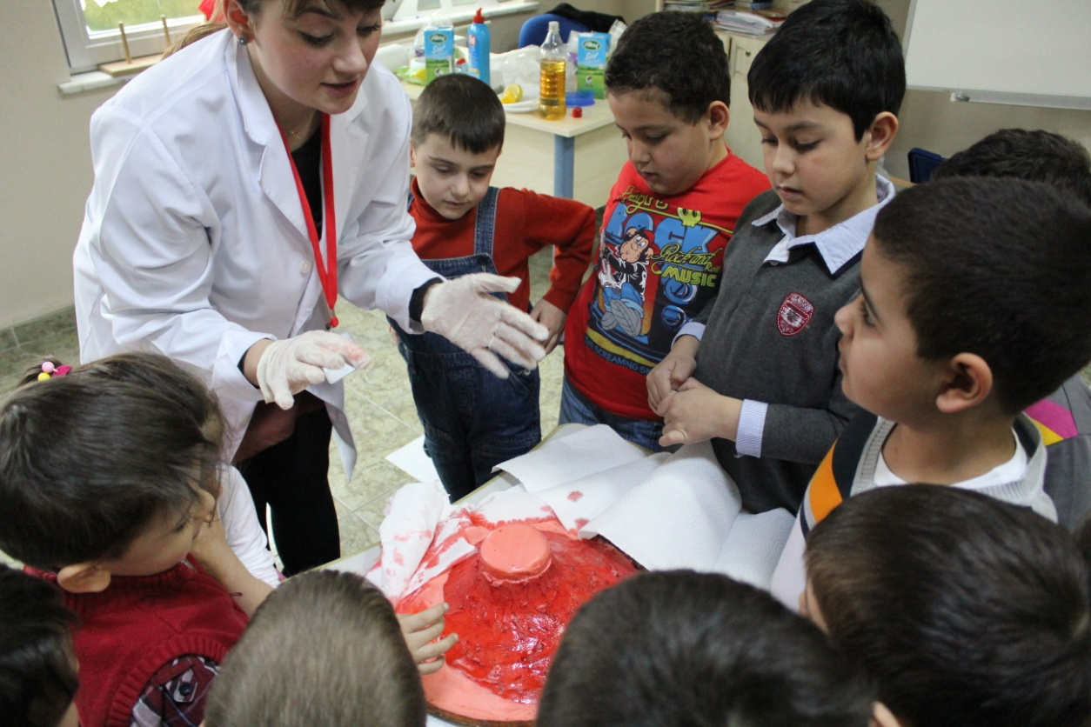
Yanardağ Yapma
TAKIM RUHUNU GELİŞTİRECEK ETKİNLİKLER YAPMA ÖNEMLİDİR.

Slide 48
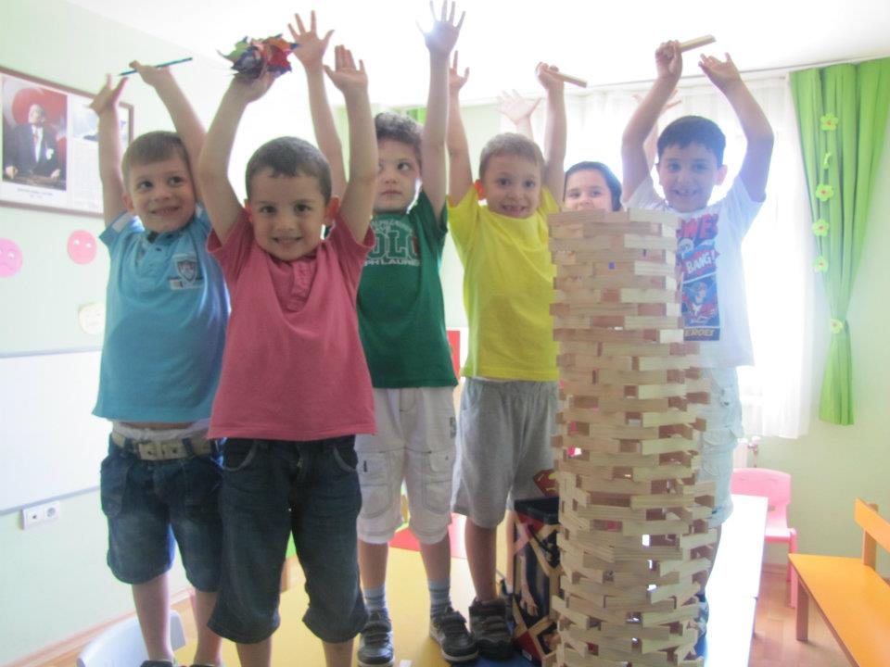
Jenga Oyunu

Slide 49

Maket-Tangram Yapımı

Slide 50
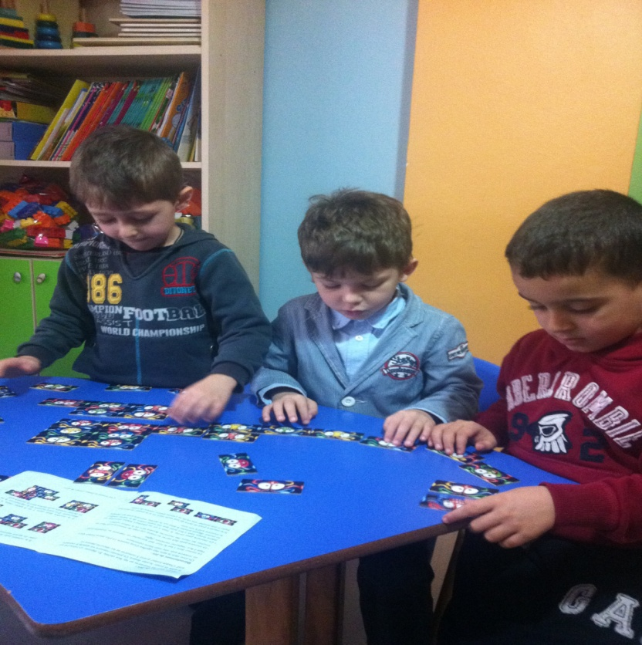
Bilim veDüşünce İnsanları Çalışmaları

Slide 51

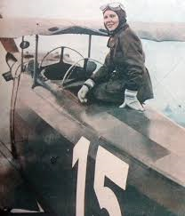
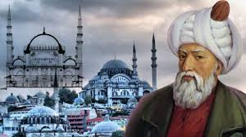
Tarihçi resimlerinde aynı olanları bulup,hayatlarını anlatma

Slide 52
Destek Odada Yapılabilecek Çalışmalar
19-Laboratuvar ve Kütüphane Çalışmaları
20-Gezi-Bahçe Çalışmaları-Sergiler ve Müzeler
21-Maskeler (Duygular Çalışması)
22-Ülkeler ve yaşam biçimleri –kültürleri-kıyafetleri
23-Dinazorları Tanıma

Slide 53
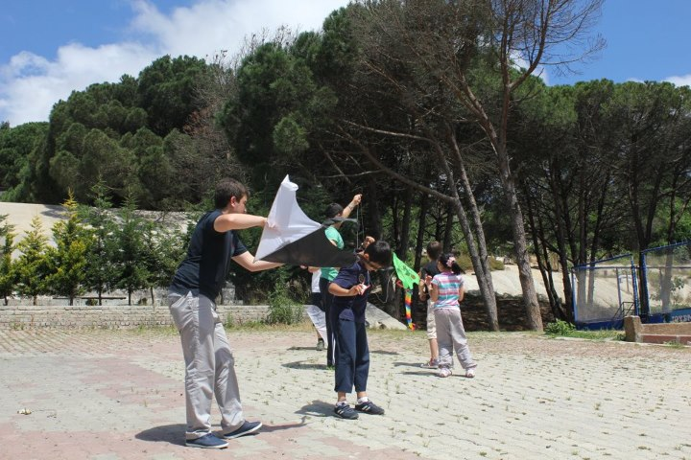
Uçurtma Yapma

Slide 54
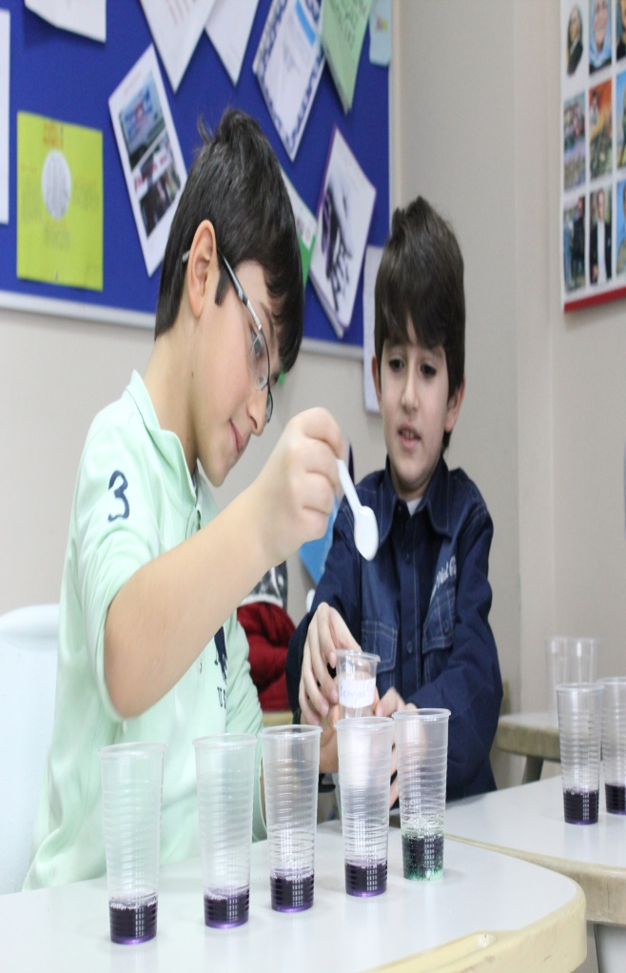
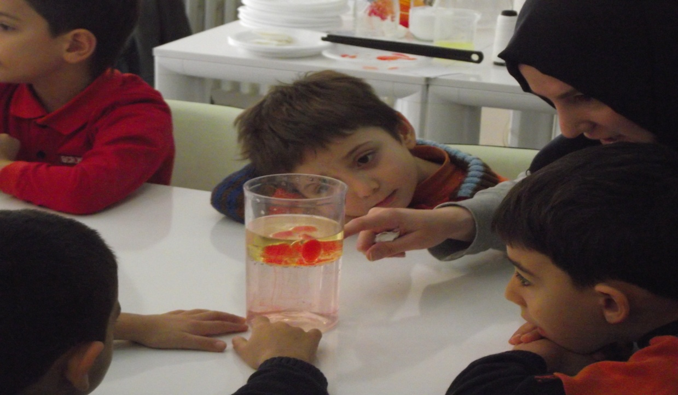
Deney Çalışmaları

Slide 55
Destek Odada Yapılabilecek Çalışmalar
24-Kil-heykel çalışmaları (Kuruyan seramik hamurları )
25-Müzik-resim çalışmaları
26-Türk düğünü-Folklor çalışmaları
27-Meslekler Atölyesi
28-Tarih Atölyesi
29-Pil yapma çalışmaları

Slide 56
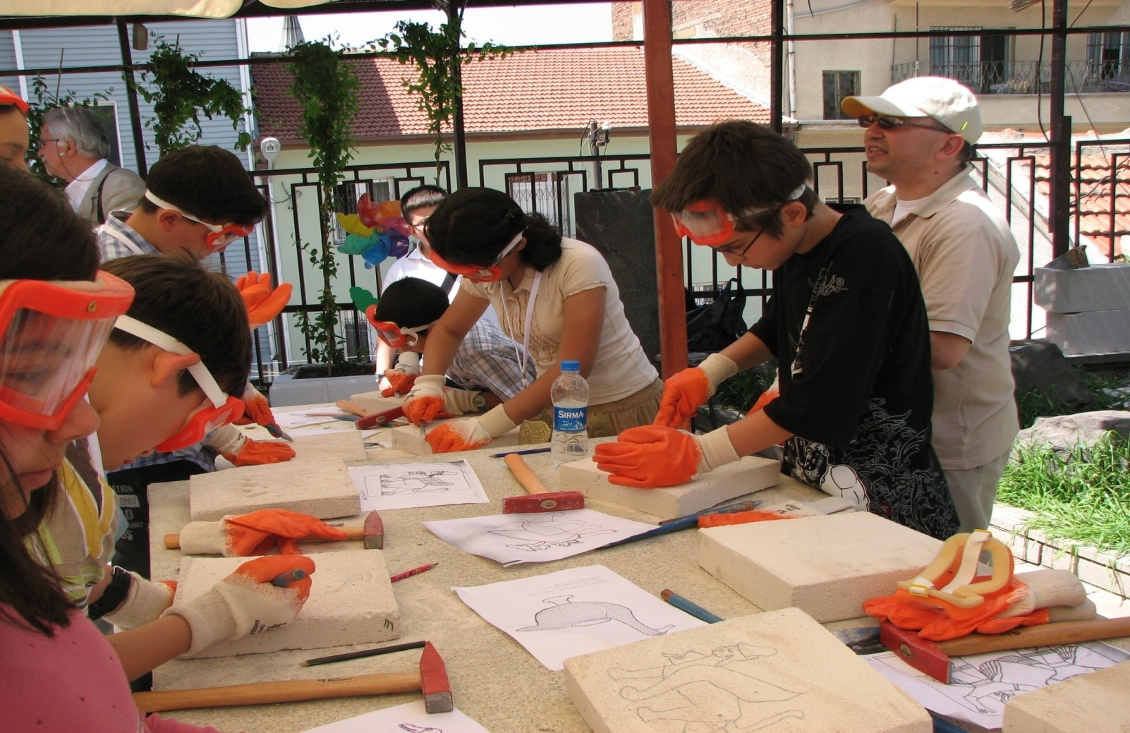
KİL HEYKEL ÇALIŞMALARI

Slide 57
DENEY YAPARKEN;
“ARAŞTIRMA SORUSU” ile başlanırsa daha dikkat çekici olur…..
Çürüme nasıl olur?
Demir neden paslanır?
Su nasıl kaynar?
DENEY FORMATI
1-Araştırma Sorusu
2- Deneyin Adı
3- Kazanım
4- Malzemeler
5- Deneyin Yapılışı

Slide 58
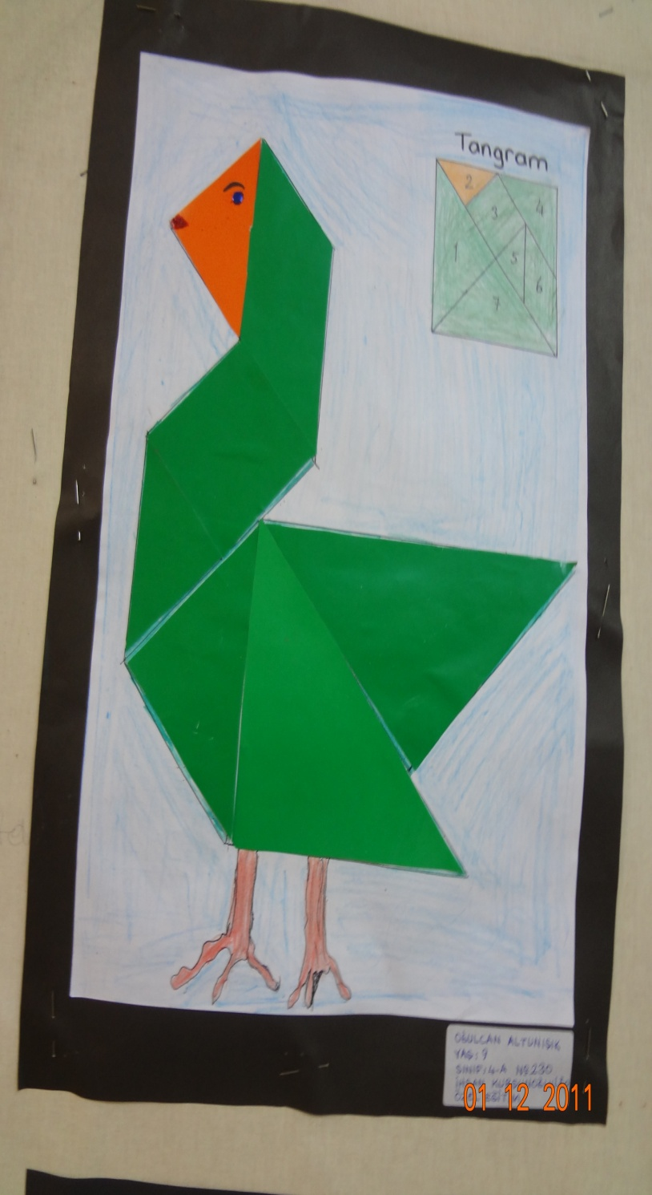
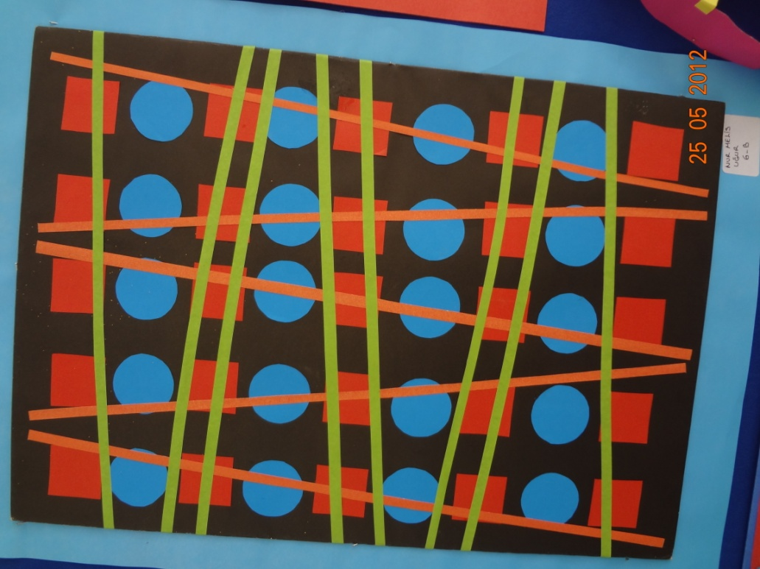
TANGRAMLAR

Slide 59

Yaratıcı origami çalışmaları yapma

Slide 60
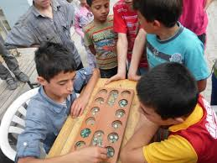
MANGALA: İLK TÜRK STRATEJİ OYUNU
ÇOCUKLAR ATIK MATERYAL İLE KENDİLERİ MANGALA YAPABİLİRLER…(PET BARDAK- KOZALAK –MİSKET-FASULYE )

Slide 61
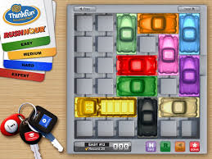
RUSH HOUR
SİZDE KARTON VE YA TAHTA 1 ARABA İLE ÇOCUKLARA YAPTIRABİLİRSİNİZ.

Slide 62
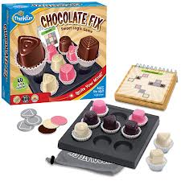
CHOCOLATE FİX
ÇİKOLATA YERLEŞTİRME OYUNU.İÇİNDE ÖNERMELER VAR..PLASTİK KUTULARDAN SİZDE YAPABİLİRSİNİZ..

Slide 63
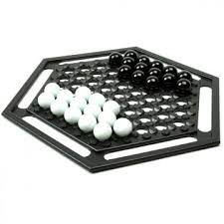
ABALONE

Slide 64

Dr. SİLVİA BACH bu 3 zeka oyunu ile rast gele seçilmiş 20 çocuk ile çalışıyor.
Çocukların IQ ‘da 13 puan artış oluyor…..

Slide 65
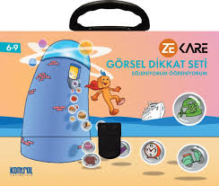
ÖZELLİKLE KÜÇÜK YAŞ DÖNEMİNDE
ZE KARE SETLERİ”
YAP-UYGULA-PEKİŞTİR

Slide 66
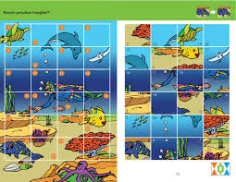
Almanya’da okul öncesinde zorunlu ders..
2-12 YAŞ ARASI KULLANILABİLİR……

Slide 67
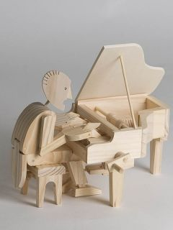
Üstün zekalılar enstitüsü
OTOMAT OYUNCAKLAR

Slide 68
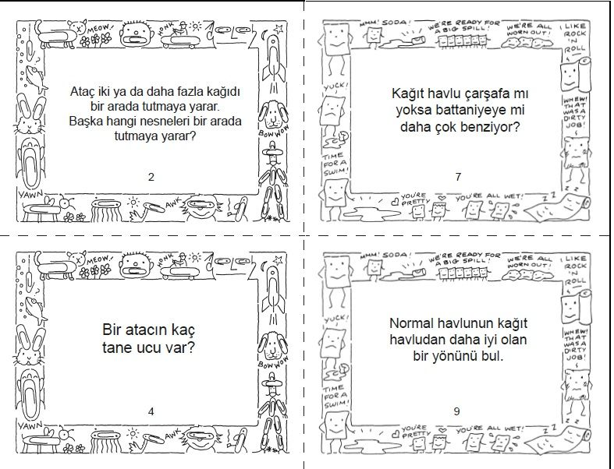

Slide 69
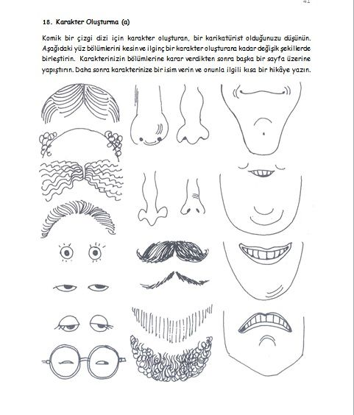

Slide 70


Slide 71


Slide 72

ÇOCUKLARLA BİRLİKTE İZLENEBİLECEK FİLM

Slide 73
Milli Eğitim Bakanlığı’nın sitesinde
“ÖZEL ÜSTÜN YETENEKLİ ÖĞRENCİLER İÇİN
ZENGİNLEŞTİRİLMİŞ ETKİNLİK ÖRNEKLERİ”
(İlkokul düzeyinde)

Slide 74
Teşekkürler

